Slide 1
约束优化：理论
Theory of Constrained Optimization
预习:
前言：阅读导图
附录：
  B.1.1 KKT条件的力学解释；
  B.1.2 求使信道容量最大的功率分配方法
－watering filling算法

Slide 2
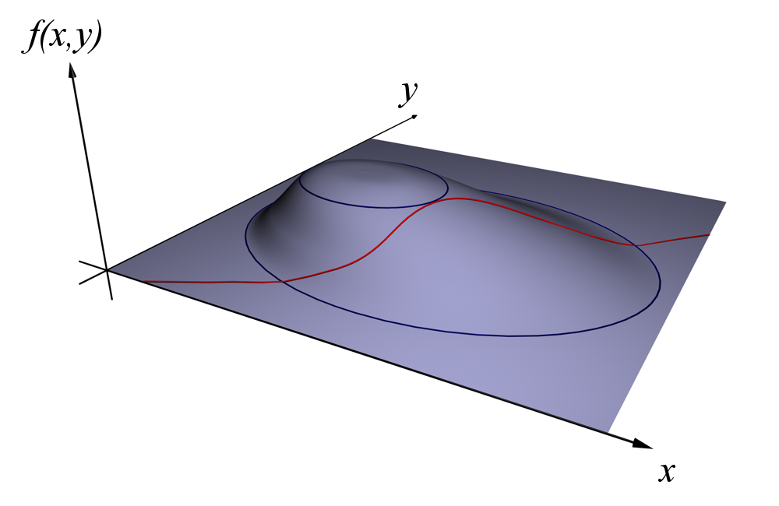


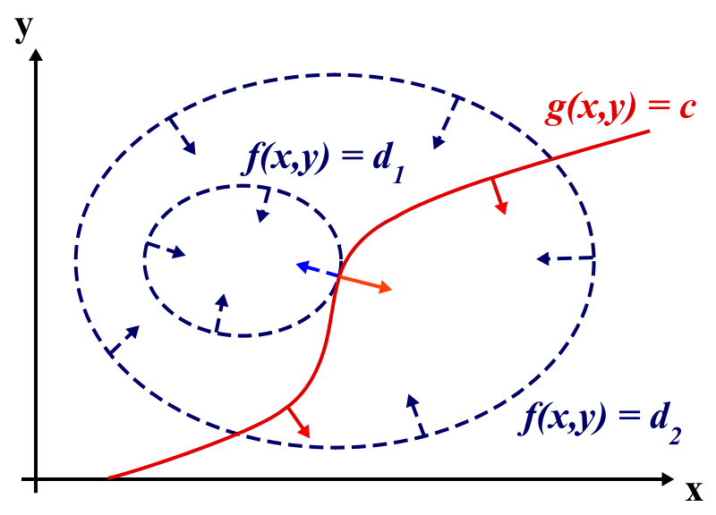



Lagrange 乘子的几何直观
几何意义：
曲面 z = f (x, y) 的等高线
与曲线 g (x, y) = c 在最优解 处具有公共切线.
代数表述：
设 是 f (x, y)在曲线 g(x, y) = c上的极小/极大点，且
则存在 使得
(x*,y*)
用隐函数定理证明！

Slide 3
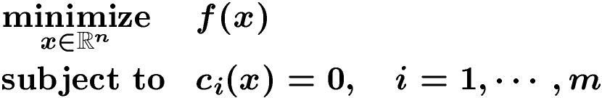


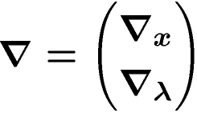

等式约束问题的Lagrange乘子法
记号：
定理 设 x*是问题的解，且 线性无关，则存在 满足
Lagrange乘子
引入Lagrange函数：
一阶必要条件即
其中

Slide 4
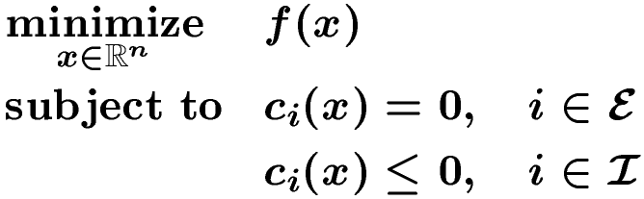


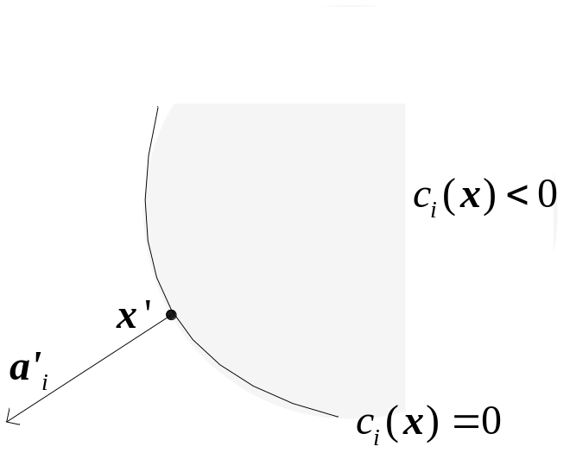


约束优化
这里 和 是有限指标集.
在设计和分析算法时，通常假设 f (x) 和c_{i} (x)连续可微(二次连续可微)！
偏导数存在并且连续
可行域(feasible region)：
局部(local)解/全局(global)解
约束的法向量

Slide 5
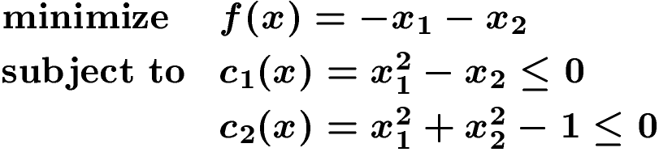
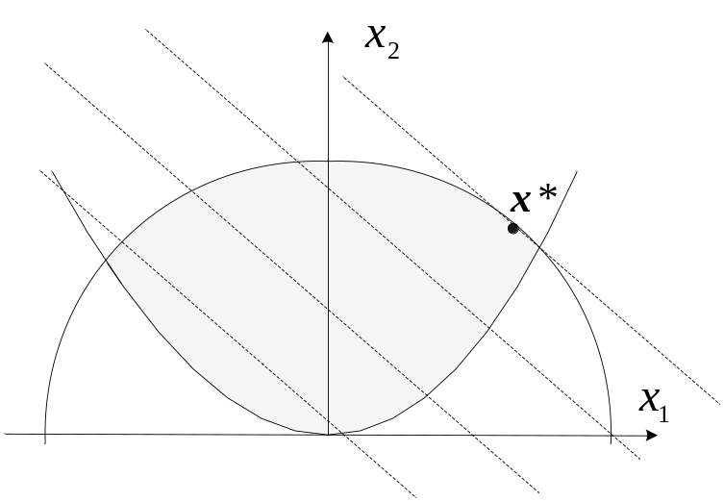




积极约束(*****)
积极(active)约束/紧(binding)约束
如果 可行，即 ，则
(a) 显然有
(b) 积极不等式约束
综上， .

Slide 6
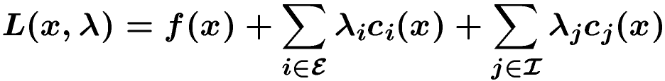



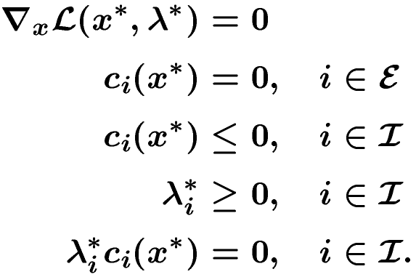



一阶条件：KKT条件
Lagrange函数：
正则性假设1：
定理(一阶必要条件). 若 x* 是局部极小点且在 x* 处正则性假设 1 成立，则存在Lagrange乘子 使得 满足
关于“正则性假设1”的反例！
minimize x₁
subject to x₂ = x₁³, x₂=0
◎ 称 为与 x* 对应的Lagrange乘子
◎ 互补条件/严格互补
◎ Karush-Kuhn-Tucker条件, KKT条件/KKT点

Slide 7
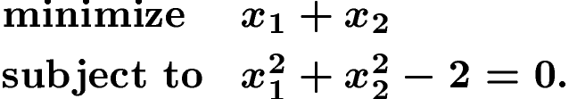
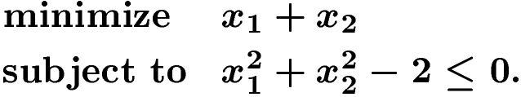
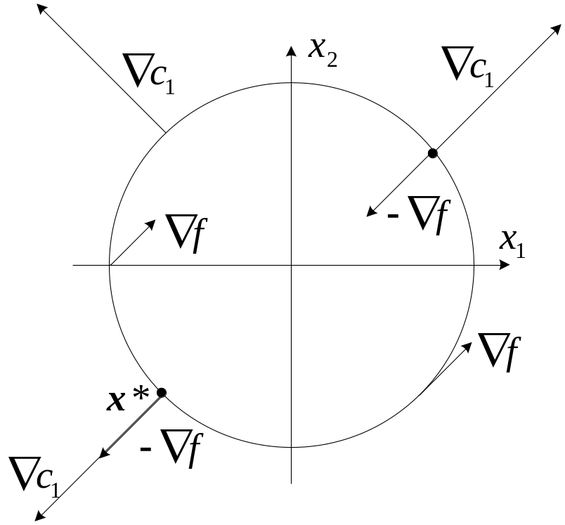
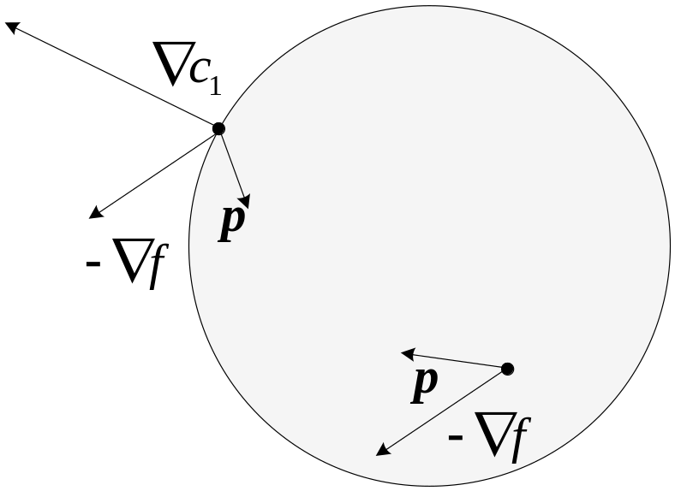
一阶条件(续)

Slide 8

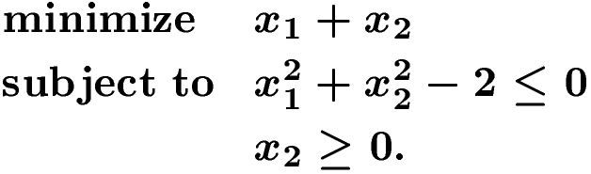


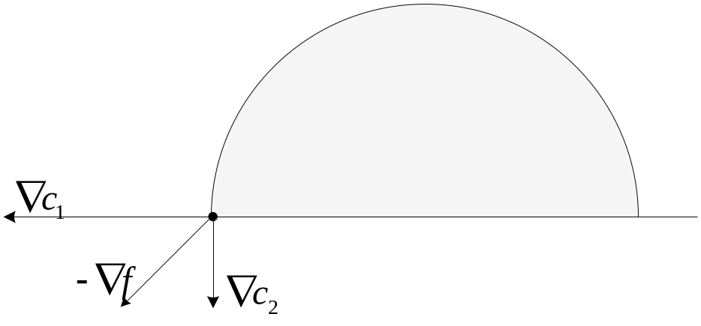
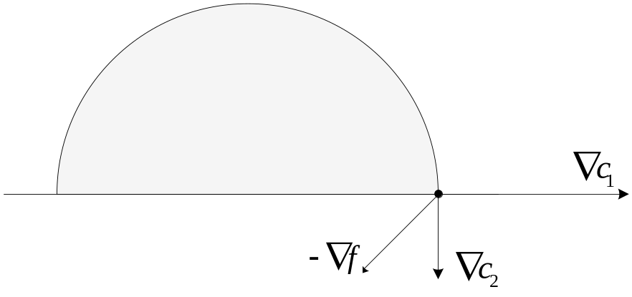





一阶条件(续)
非KKT点.
非KKT点.
是KKT点.

Slide 9
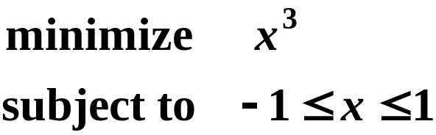
KKT条件是必要条件
仅当所考虑的点是目标函数和约束函数的可微点时，KKT点才是最优解的必要条件！
在可微性条件成立的条件下，KKT条件也仅仅是一个必要条件！
易见 x* = 0是KKT点，也满足线性约束规范(LCQ)，但x* = 0 不是局部极小点.

Slide 10
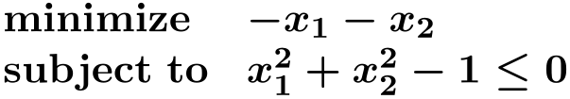


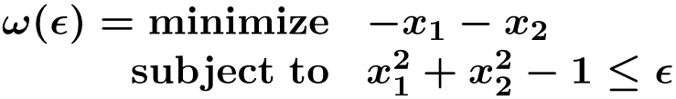



乘子的解释－灵敏度
考虑
得
对约束进行扰动，得扰动问题
灵敏度问题的实例：习题7.4

Slide 11
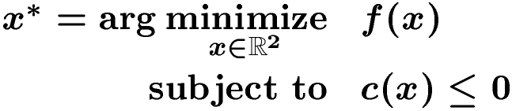
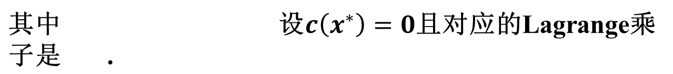


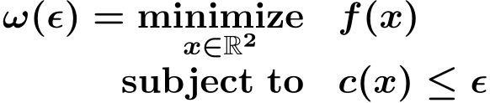




乘子的解释－灵敏度(续)
设
扰动问题：
令
记扰动问题的解和乘子分别为 和 . 则
则 .
从而 .
Lagrange乘子的解释：最优值关于约束的灵敏度；
即当扰动约束右端项时，最优值变化率的相反数！

Slide 12

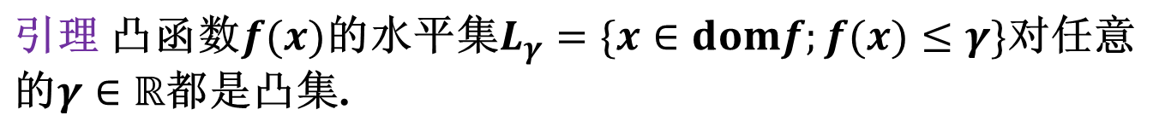
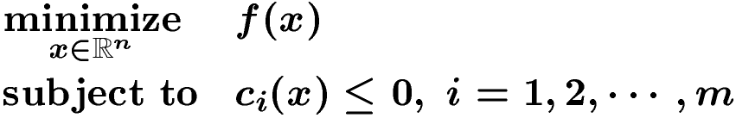
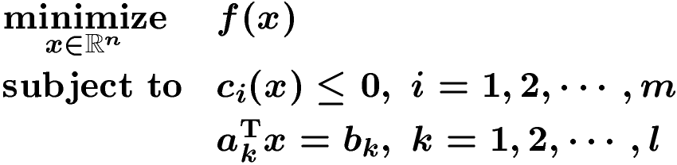
凸规划(convex programming)
注1 凸规划的所有局部解也是全局解.
广义凸规划：
凸集 上极小化凸函数.
狭义凸规划
其中 ，是凸函数.
其中 ，是凸函数.
定理 凸规划的任一KKT点是全局极小点.
注2 线性规划是凸规划；如果二次规划中目标函数的Hessian阵半正定，则它也是凸规划.

Slide 13
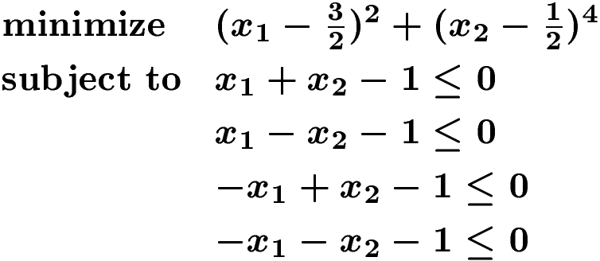
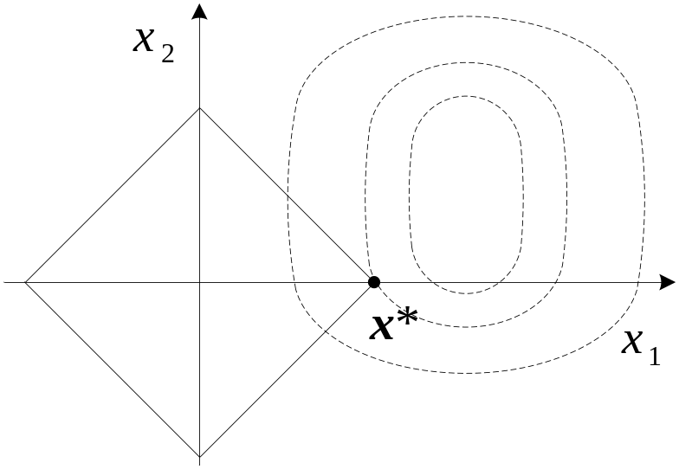

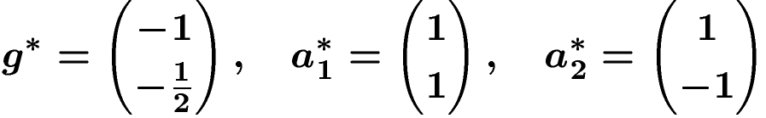

凸规划(convex programming)
得Lagrange乘子
又因为待求问题是凸规划，所以 x*是全局解.

Slide 14
一阶条件的证明

Slide 15




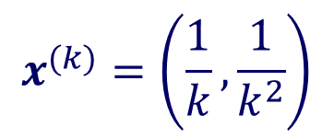
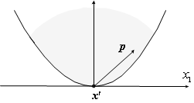
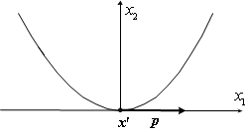
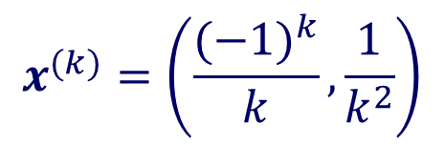










可行增量、可行方向和序列可行方向
给定可行序列 ，其满足 , 且对所有 k 有
, 则 是可行增量，
可以表示成
其中 且 ， 是长度固定的向量.
称 的任一聚点 p 是序列可行方向，全体记为 .

Slide 16


一阶必要条件
f 在 的下降方向集：
引理 设 x* 是约束问题的局部极小点，则在 x* 处没有 序列可行方向是下降方向，即 .
解释：若 x*是局部极小点，则目标函数在 x* 处沿任一序列可行方向的方向导数非负.

Slide 17
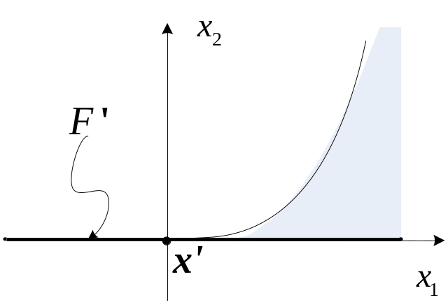






线性化可行方向与约束规范
线性化(linearized)可行方向集：
引理.
反例. 对约束条件
考虑点 x’ = (0, 0)^{T}
约束规范(constraint quality, CQ)指保证 的假设/条件.
引理 (约束规范). 在可行点 处，如果条件
，是线性函数 ，或者
，线性无关
成立，则有

Slide 18


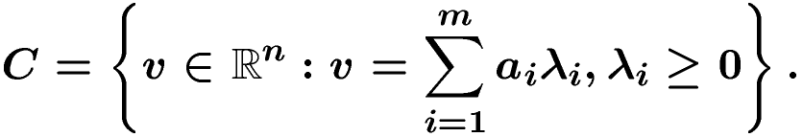



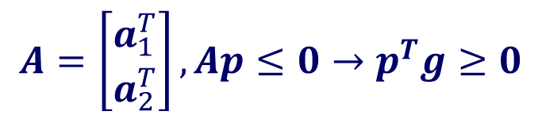
点与闭凸集的分离定理及Farkas引理
给定 中的向量
令
闭凸锥！
分离定理. 若向量 ，则存在超平面分离 C 和 a，即存在非零向量 使得
Farkas引理(1902).
给定n维向量a₁,…, a_{m}和 g，集合
是空集当且仅当存在 , 使得
择一定理
(alternative)
p.49，习题2.25

Slide 19


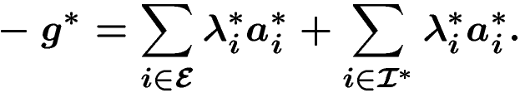



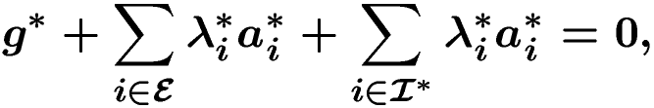



Farkas引理.
给定 中的向量 ，则集合
,使得
是空集当且仅当存在
由Farkas引理可以证明KKT条件：
正则性假设1：
若 x* 是局部极小点，且在 x* 处正则性假设 1 成立，则
由Farkas引理，存在
∅
=
且
，使得
当 ，有 此时令 .

Slide 20
一阶必要条件：KKT条件
正则性假设1：
定理(一阶条件). 若 x* 是局部极小点，且在 x* 处正则性假设 1 成立，则存在Lagrange乘子 使得 满足
定理(*****) 设 x* 是约束问题的局部极小点，且在 x* 处LCQ或者LICQ成立, 则 x* 满足KKT条件.

Slide 21
正则性假设1
正则性假设1：
例. 考虑约束条件 在 x* = (0, 0)^{T} 的情况
minimize x₂
subject to
minimize x₁
subject to

Slide 22






等式约束问题--二阶条件
记
定理(二阶必要条件) 设 x* 是问题的局部极小点，且满足 KKT 条件，对应的Lagrange乘子为 , 则对任一序列可行方向 p，必有 .
定理(二阶必要条件) . 设 x* 是问题的局部极小点，且满足 KKT 条件，对应的Lagrange乘子为 , 若 , 则必有
定理(二阶充分条件) 设 x* 是问题的KKT点，对应的Lagrange乘子为 , 若条件
成立，则 x* 是问题的严格局部极小点.

Slide 23
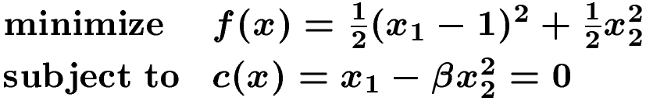



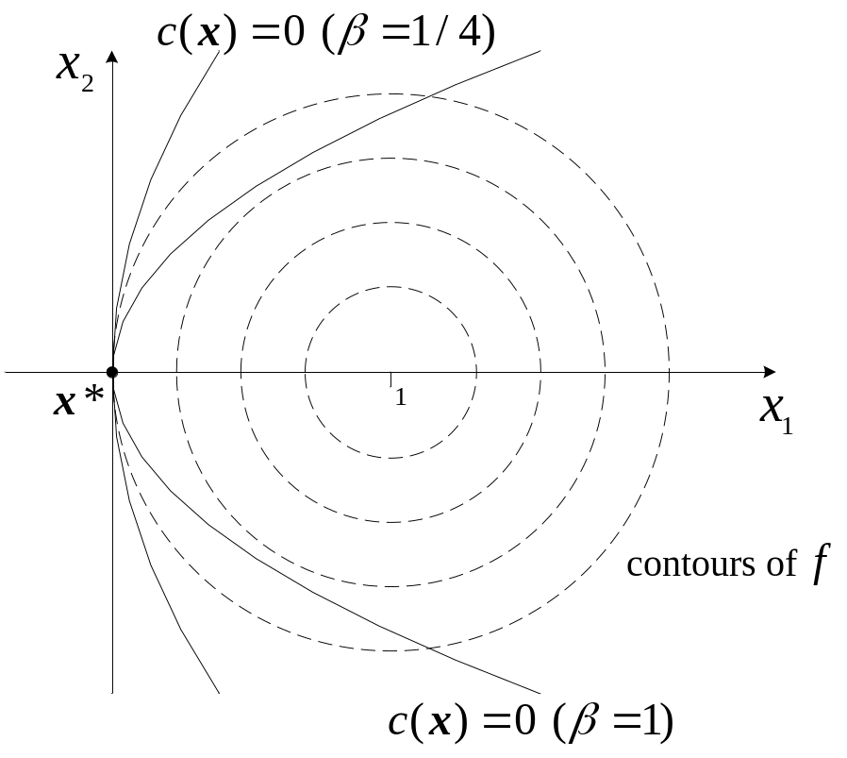








二阶条件(续)
问题：讨论参数 取何值时，
是局部极小点?
因为
所以 x* 是KKT点，且
,
从而 时， x*是严格局部极小点
当 时， x*不是局部极小点；
当 时， x*是严格局部极小点

Slide 24

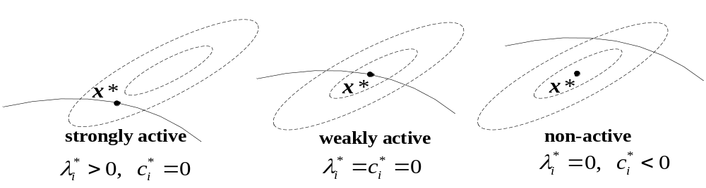
弱积极约束与强积极约束
◎ 当严格互补条件成立时，二阶必要/充分条件与
的相同.
◎ 非积极约束；积极约束(弱积极约束/强积极约束)

Slide 25





二阶正则性假设
强(严格)积极(strongly/strictly active)约束集
与 有关！
从 中删除弱积极约束，即 ，得
定义
且确定 p 的可行序列 使得
定义
事 实：(1)
正则性假设2：

Slide 26


一般约束问题－－二阶条件
定理(二阶必要条件) 若 x* 是局部极小点，且 x* 约束优化问题的KKT点，Lagrange乘子为 . 对任一这样的乘子 ，如果正则性假设 2 成立，则
定理(二阶充分条件) 如果在 x* 处存在Lagrange乘子 使得KKT条件成立，且对该乘子 ，满足
则 x* 是约束问题的严格局部极小点.

Slide 27
Lagrange 对偶(7.7节)
需要两个重要的概念：
上方图 (epigraph or supergraph, 习题7.10)
次梯度(subderivative, subgradient, and subdifferential, 习题7.11)

Slide 28
线性规划的对偶理论
线性规划的对偶理论：
原始问题←→对偶问题
原始问题－minimize，对偶问题－maximize
原始问题最优解所对应的单纯形乘子是对偶问题的解
弱对偶性
强对偶性(之一有解，则另一个必有解，且最优值相等)

Slide 29


建立对偶理论的基本思路
◎ 希望解决的问题
⊙ 定义新问题，以 为变量？且解是 !
⊙ 新问题的解可给原始问题提供一个下界！
◎ Lagrange对偶(计算)与Fenchel对偶(理论)！
◎ 建立对偶理论的基本思路
⊙ 将约束极小化问题 “min-max”问题
⊙ 定义对偶问题是 “max-min”问题
◎ 对偶性(对偶函数、弱对偶、强对偶)的几何直观

Slide 30




二人零和博弈(zero-sum game)
◎ Peter和Harriet的策略集分别为X 和Y
◎ 博弈规则:
同时公布所选策略，
若Peter选
Harriet选
Peter付给Harriet
◎ 前提: 两人采取理性行为
－不管对方采取何种策略，该行为都能保证自己的最大获益
Peter:
Harriet：
选 最多要支付
选 最少收到
需要解决的问题：
需要解决的问题：
min-max问题←→原始问题
max-min问题←→对偶问题

Slide 31



Von Neumann's Minimax theorem
A minimax theorem is a theorem providing conditions that guarantee that the max–min inequality is also an equality. The first theorem on this sense is Von Neumann's minimax theorem from 1928, which was considered the starting point of game theory.
P.50 习题2.27
则
Von Neumann's minimax theorem was first published in 1928 by John von Neumann,^{[2]} who is quoted as saying "As far as I can see, there could be no theory of games … without that theorem … I thought there was nothing worth publishing until the Minimax Theorem was proved".^{[3]} This theorem is important in game theory as the minimax solution of a zero-sum game is the same as the Nash equilibrium.

Slide 32





原始问题
min-max问题是研究对偶问题的基础！各种对偶的区别：
的定义方式不同！
原始问题(primal problem)
其中 , 是凸函数，X是凸集，是希望分别处理的其它约束.
(部分,partial)Lagrange函数：
对任意的 定义
，则

Slide 33




Lagrange对偶
原始问题(primal problem)
其中 , 是凸函数，X是凸集，是希望分别处理的其它约束.
对任意的 ，定义对偶函数(dual function)
对偶问题(dual problem)：
凸规划
注：如果要求 c_{i}(x) = 0，则对偶问题中与之对应的变量没有符号限制.
p. 184 作业7.13

Slide 34
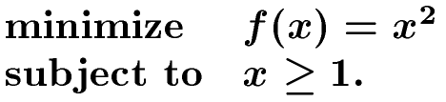






Lagrange对偶－例
例1.
对偶函数
对偶问题：

Slide 35


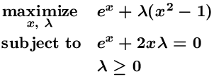
Lagrange对偶(续)
例2.
对偶函数
对偶问题
注1. 对偶问题的目标函数没有解析形式
注2. 对偶问题表述依赖于原始问题的特定表述形式!

Slide 36







弱对偶定理
定理7.7.1 (弱对偶性)
设 是原始问题的可行解 (即 )，对偶变量
，则有
推论1
推论2 设 是原始问题的可行解， 且 ，则二者分别是原始问题和对偶问题的最优解.
推论3 如果原始问题无界，则对每个 有
如果 ，则原始问题不可行.

Slide 37




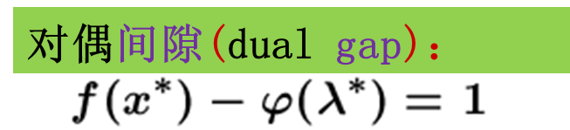
对偶间隙(dual gap)
例3.

Slide 38




强对偶定理
记
(1)
定理7.7.2 (强对偶性) 假设问题(1)中 , 是凸函数，X 是凸集，且存在 若 p* 有限, 则
Slater CQ
且对偶问题存在最优解 . 若 x*是(1)的解，则
且
Slater CQ+凸规划→强对偶性(*****)
证明需要7.6节的定理7.6.1

Slide 39
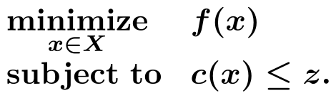


扰动函数
原始问题(primal problem)
其中 , 是凸函数，X是凸集，是希望分别处理的其它约束.
扰动问题(perturbation problem)
退一步海阔天空！
令
定义扰动函数(perturbation function)
事实

Slide 40
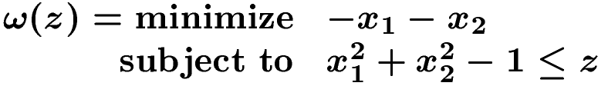
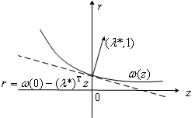
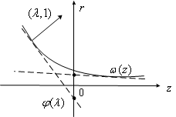

强对偶定理的几何直观
例4
几何意义：
扰动函数的上方图在 存在支撑超平面！

Slide 41
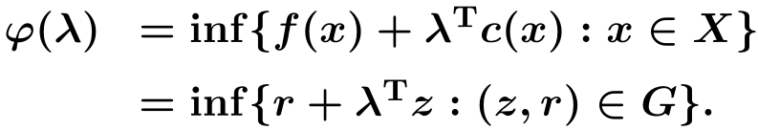

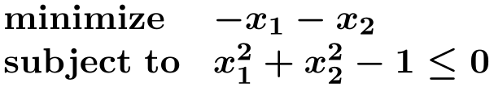

对偶函数的几何直观
对偶函数的定义
其中G是集合X在映射(c(x), f(x))下的像，即
例4(续)

Slide 42

非凸规划的对偶函数的几何直观
例3(续)
几何意义：
扰动函数的上方图在 不存在支撑超平面！

Slide 43
Lagrange对偶的优点
◎ 不管原问题是不是凸的，对偶问题为凹函数的
极大化问题(凸规划)！
◎ 对偶问题的约束仅有“界约束”，相当简单，在
很多时候求解对偶问题要容易得多.
◎ 应用实例
  支撑矢量机(SVM)的训练问题；
  网络效用最大化(NUM).

Slide 44
半 定 规 划
( Introduction to Semidefinite Programming )
是数学规划在二十世纪九十年代最令人兴奋的发展
应用：传统的凸优化、控制理论和组合优化等领域
求解：内点法(有效求解SDP)
Lieven Vandenberghe, Stephen Boyd, "Semidefinite Programming", SIAM Review 38, March 1996, pp. 49–95.

Slide 45







线性规划的对偶
原始问题
其中
对偶问题
在 x 必须满足 m 个给定的方程
且属于闭凸锥 的条件下，极小化线性函数 .
弱对偶定理. 原始问题在任一可行解处的目标值不比对偶的小.
强对偶定理. 若原始问题或者对偶问题之一有解，则另一个问题也有解，且最优值相等.

Slide 46




半定规划标准形
原始问题
半定规划(Semi-Definite Programming, SDP)
确定SDP的数据：
特点
⊙ 目标函数是线性函数
⊙ X 必须满足 m 个线性方程
⊙ X 必须位于对称半正定矩阵(闭凸)锥 .
对偶问题

Slide 47



闭凸锥与序
闭凸锥与序
◎
◎ 称 K 是闭凸锥(closed convex cone)，如果
⊙
⊙ K 是闭集
凸锥！
◎ 由闭凸锥 K 可以定义序
－ n 阶对称矩阵的全体
⊙ 是闭凸锥
－ n 阶对称半正定矩阵的全体
⊙
是开集
－ n 阶对称正定矩阵的全体

Slide 48










对称矩阵空间里的序和线性函数
记 n 阶对称矩阵的全体为 ，
则 是闭凸锥.
设 ，则
关于X 的线性泛函：
注. 因为 ，不失一般性，可假设 .
⊙ X 是一个对称矩阵
⊙ X 是一个形如 的向量
⊙ X 是空间 中的向量

Slide 49







半 定 规 划 - 例
例1
√
矩阵正定当且仅当它的所有顺序主子式大于零.
×
矩阵半正定当且仅当它的所有顺序主子式大于等于零.
反例：
√
矩阵半正定当且仅当它的所有主子式大于等于零.

Slide 50




半 定 规 划 - 例(续)
例1(续)
等价于3个线性不等式&&3个2次不等式&&1个3次不等式！

Slide 51



半定规划是线性规划的推广
线性规划是半定规划的特例
设确定线性规划标准形的数据为
令
是 n 阶对称矩阵，且 (i, j) 和 ( j, i) 个元素是1/2，其余为0
例2

Slide 52




半定规划的对偶理论
定理1 设 X 和( y, S )分别是SDP和SDD的可行解，则
证明用到迹的定义及性质，见习题7.16.
定理2 假设存在SDP和SDD的可行解 和 满足
. 则SDP和SDD都将取到它们各自的最优值，且二者的最优值相等.
Slater constraint quality!

Slide 53








最大割问题(max-cut)
◎ 是赋权图，边(i, j)上的权值为
◎ 找子集 ，极大化
不妨设网络是全连的，即任何两个节点间均有弧连接.
令 Q =[-w_{ij}]
提升(lifting)技巧

Slide 54



最大割问题的半定规划松弛
最大割问题的等价表述及SDP松弛
松弛：去掉秩1约束！
松驰问题的可行集是真正可行集的外逼近.
表明最大割的SDP松驰问题的最优值不会比最大割(NP-难)的值高13%.

Slide 55

最大割问题的随机化算法
(对称)半正定矩阵
可用特征值分解或者Cholesky分解实现

Slide 56


凸二次约束二次规划的SDP松弛
凸二次约束二次规划(QCQP)
其中
等价表述

Slide 57




凸二次约束二次规划的SDP表述
令
习题7.18

Slide 58






特征值优化(EOP)
给定对称矩阵 构造矩阵
问题：希望 S 的最大和最小特征值之差尽可能小
其中 和 分别为 S 的最大和最小特征值.

Slide 59
System Identification in Presence of Outliers
题目：System Identification in Presence of Outliers
报告时间：2014年5月27日（上午）10:30
报告地点：主楼321会议室
主办单位：数学与系统科学学院
主讲人： Wang Qing-Guo教授
报告摘要：
The outlier detection problem for dynamic systems is formulated as a matrix decomposition problem with low-rank and sparse matrices, and further recast as a semidefinite programming (SDP) problem.
A fast algorithm is presented to solve the resulting problem while keeping the solution matrix structure and it can greatly reduce the computational cost over the standard interiorpoint method.

